Slide 1
Санкт – Петербургское государственное профессиональное образовательное учреждение «Педагогический колледж №1»
ПОРТФОЛИО
по предмету ПМ 01,
МДК 01.06
«Методика обучения продуктивным видам деятельности в области
изобразительного искусства»
По специальности 44.02.02 – преподавание в начальных классах
Студентки 2-1/7 группы Тлеповой Сабины
Преподаватель МДК 01.06
Беляева И.Б.

Slide 2
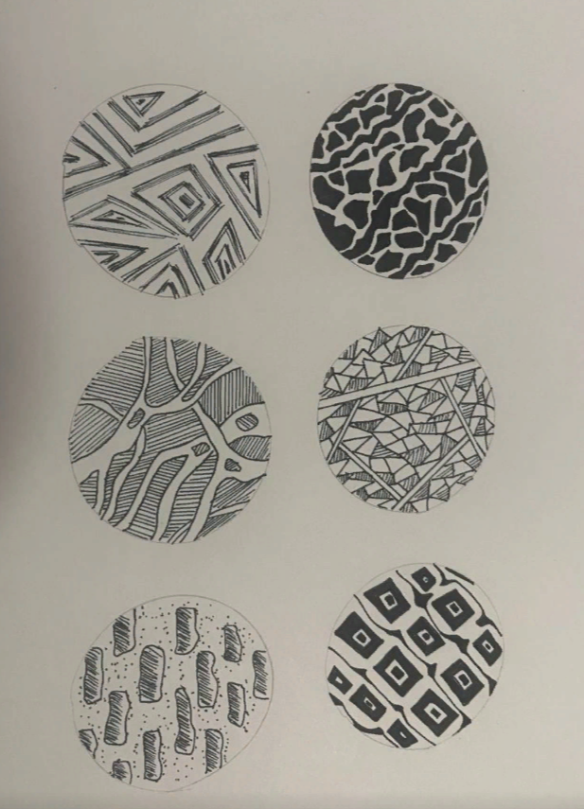
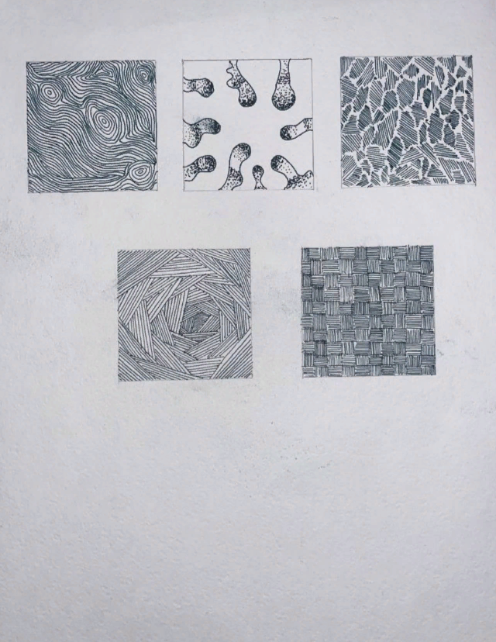
ЗАДАНИЕ № 1. Выполнение изображений в графике по передаче фактуры

Slide 3
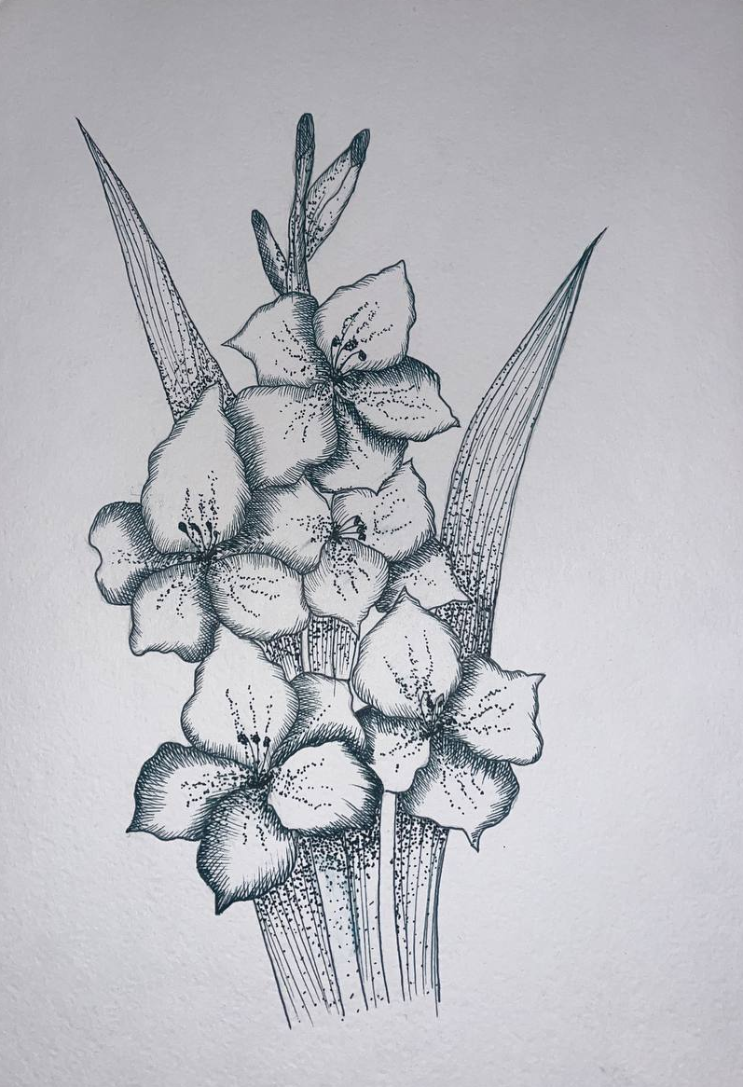
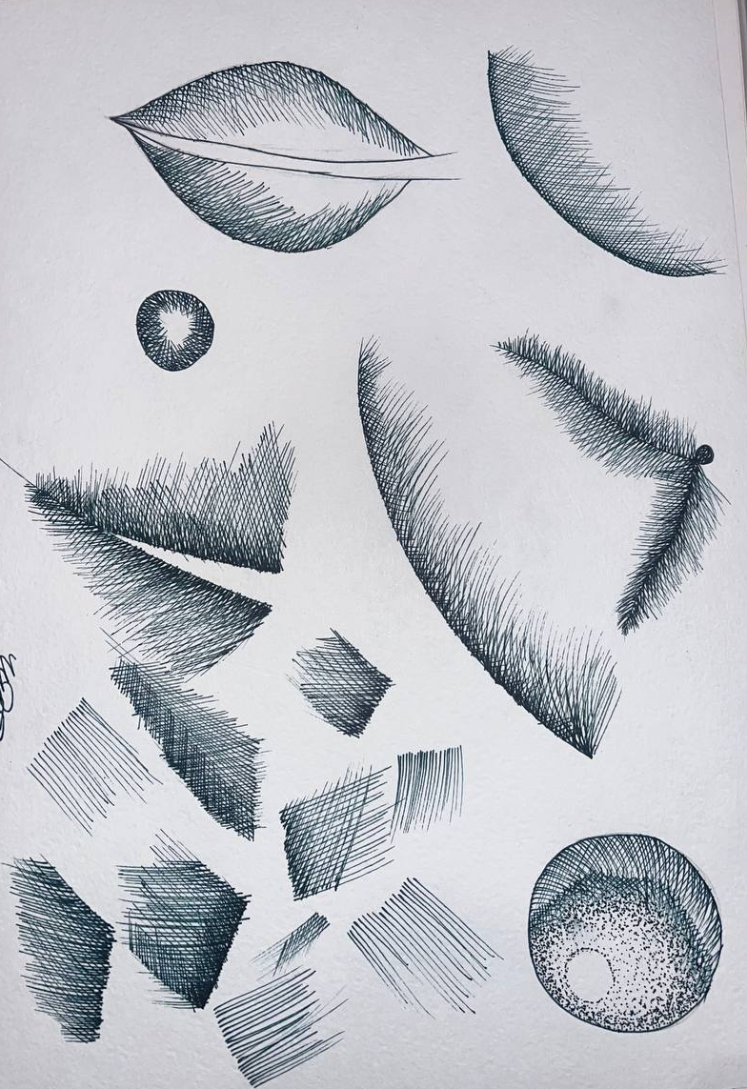
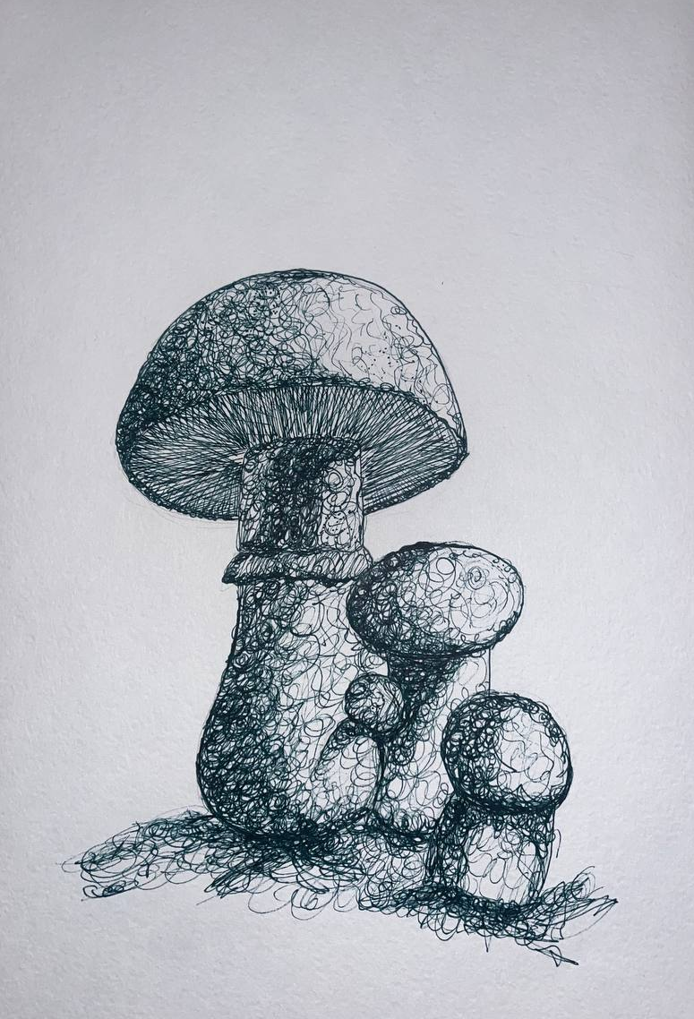
ЗАДАНИЕ № 2. Рисунок в графике по штриховке и по передаче объема
Тренировка

Slide 4
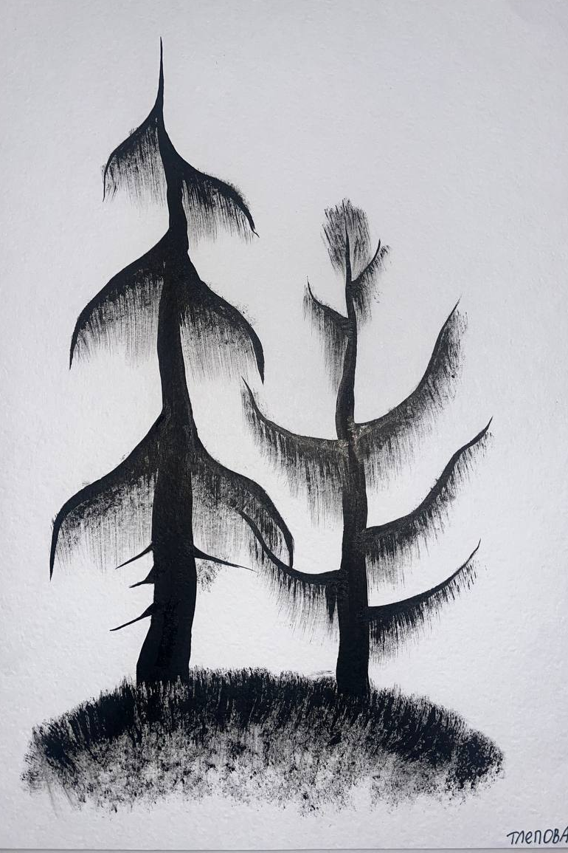
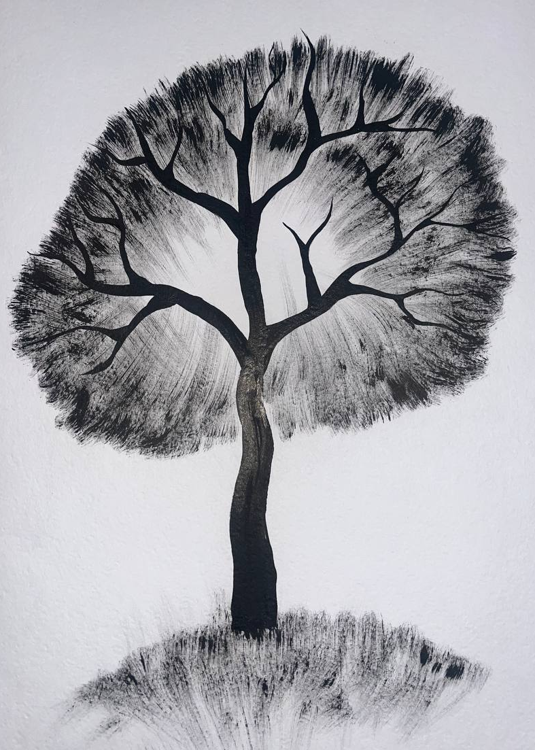
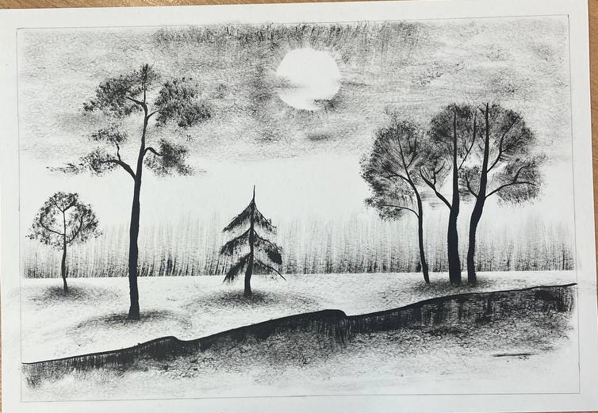
ЗАДАНИЕ № 3. Выполнение тонального рисунка деревьев различных пород. Рисунок пейзажа в технике «сухая кисть»

Slide 5
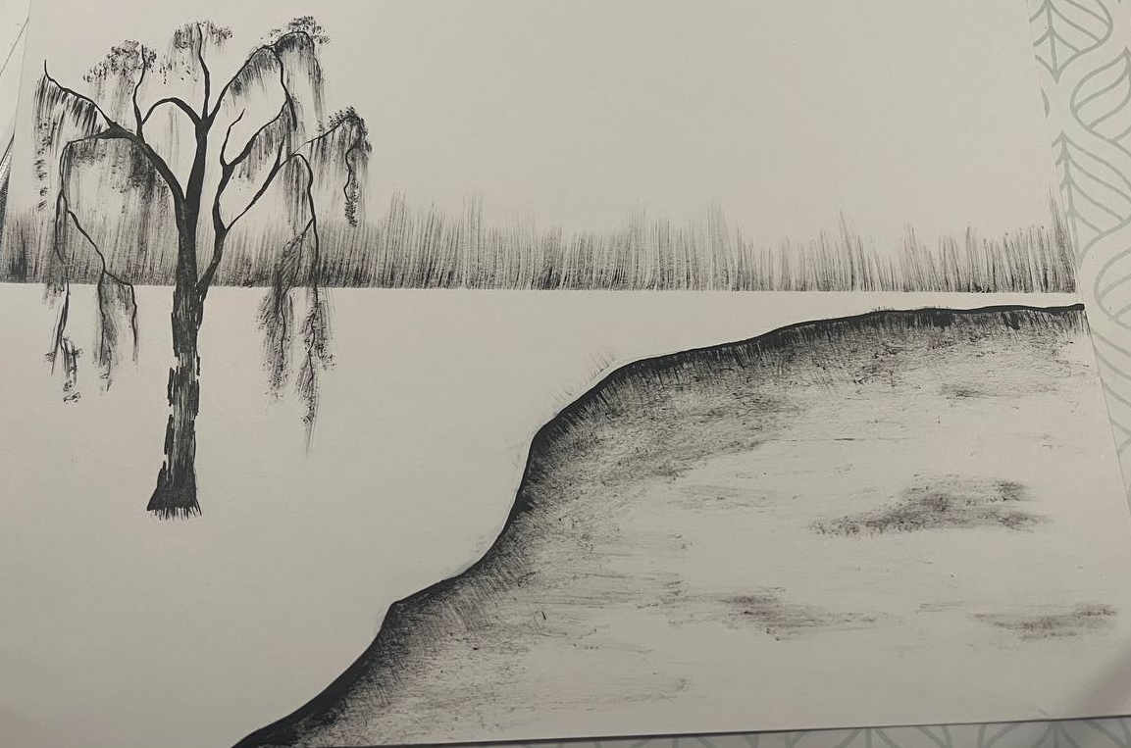
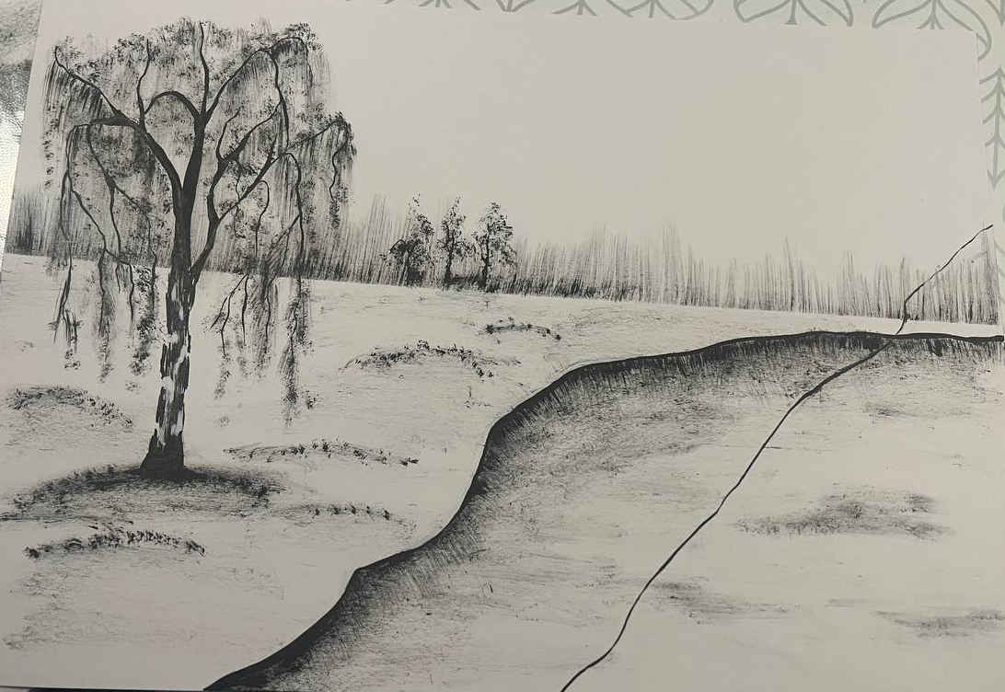
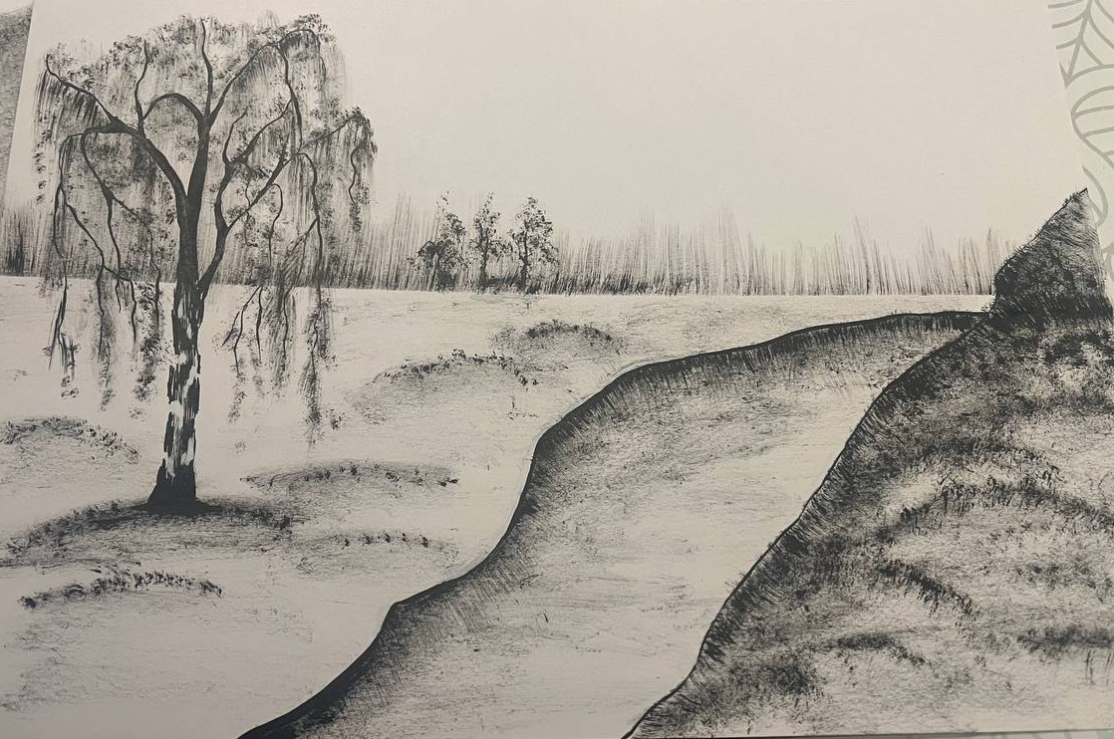
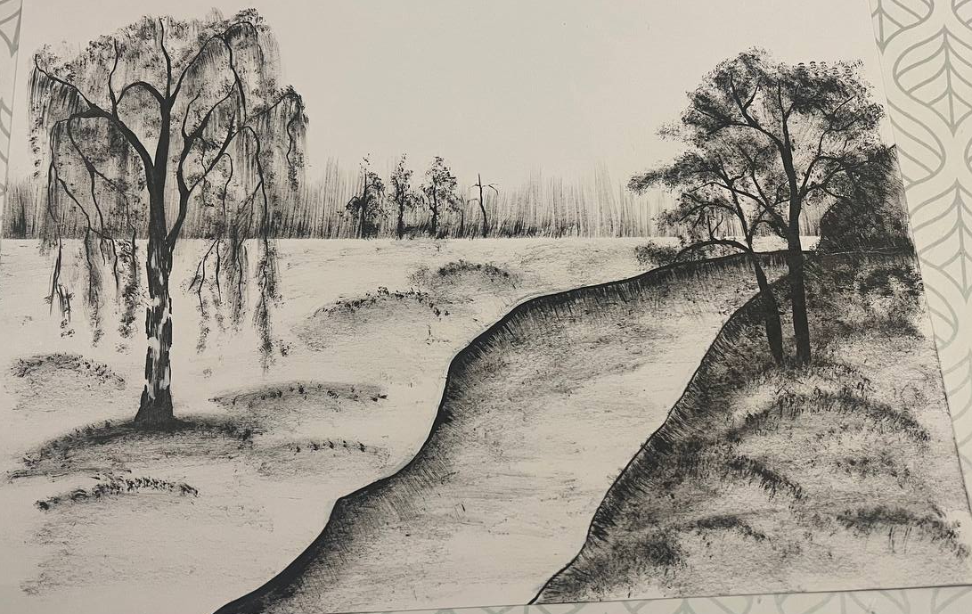
ЗАДАНИЕ № 3. Выполнение тонального рисунка деревьев различных пород. Рисунок пейзажа в технике «сухая кисть»

Slide 6
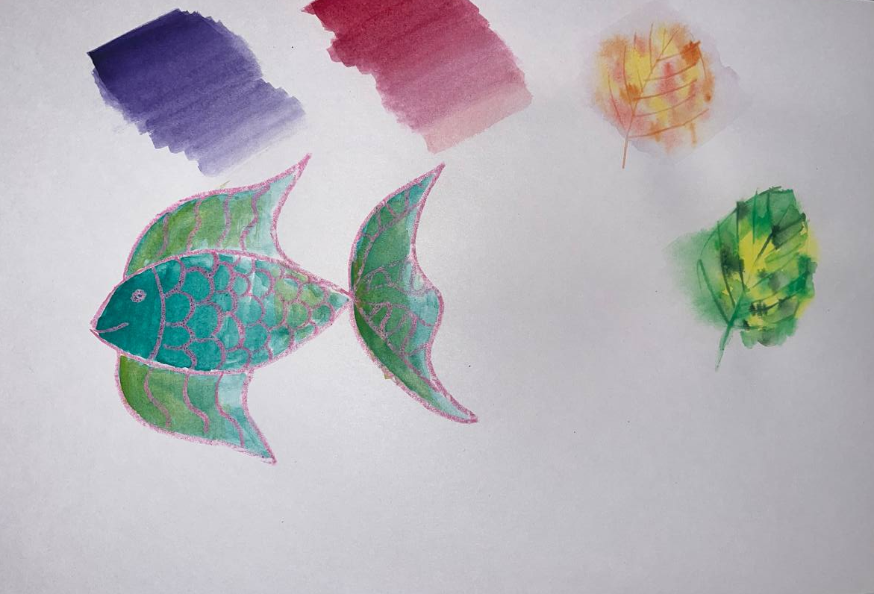
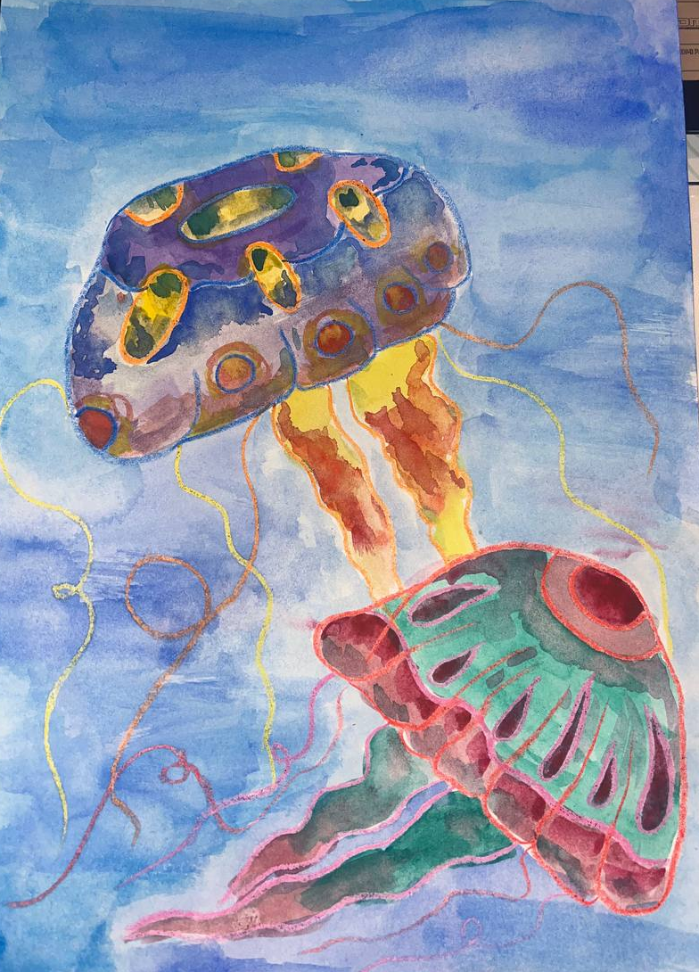
ЗАДАНИЕ № 4. Выполнение изображений в цвете на различные цветовые сочетания и техники акварели

Slide 7
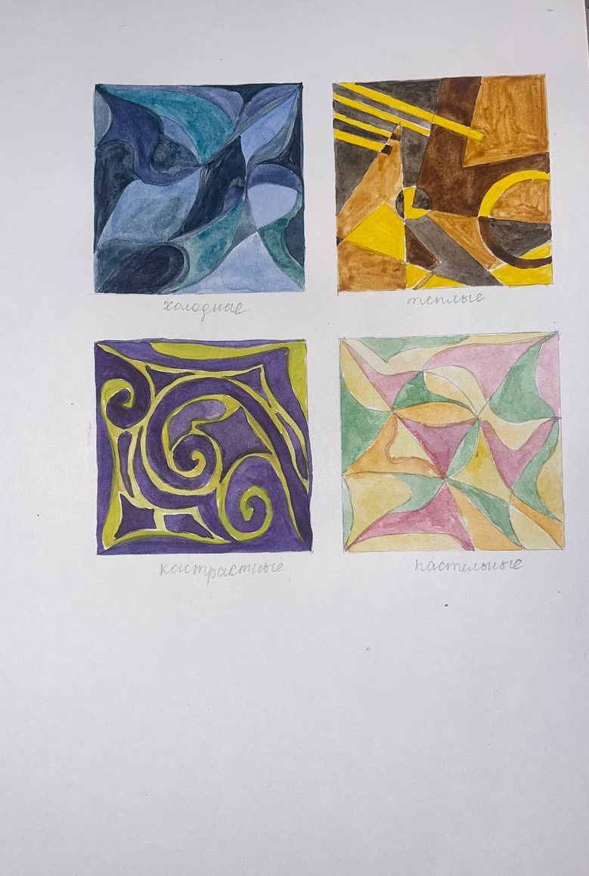
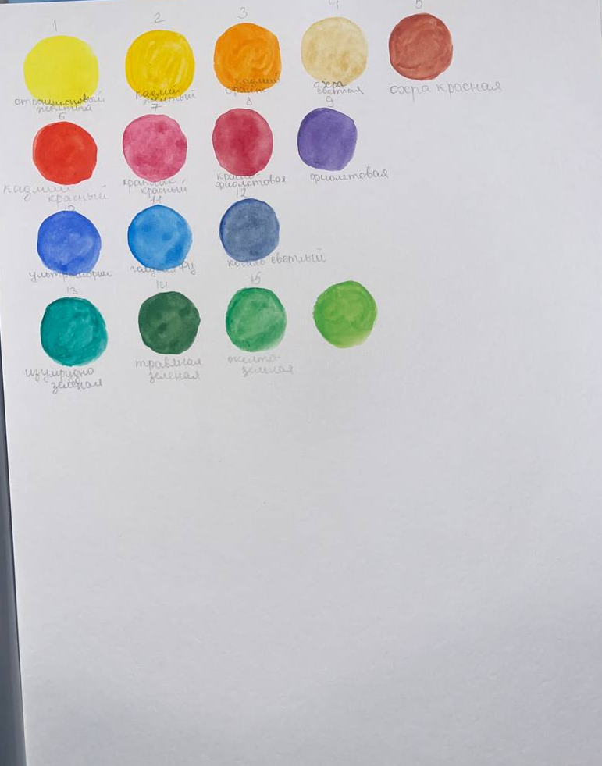
ЗАДАНИЕ № 4. Выполнение изображений в цвете на различные цветовые сочетания и техники акварели

Slide 8
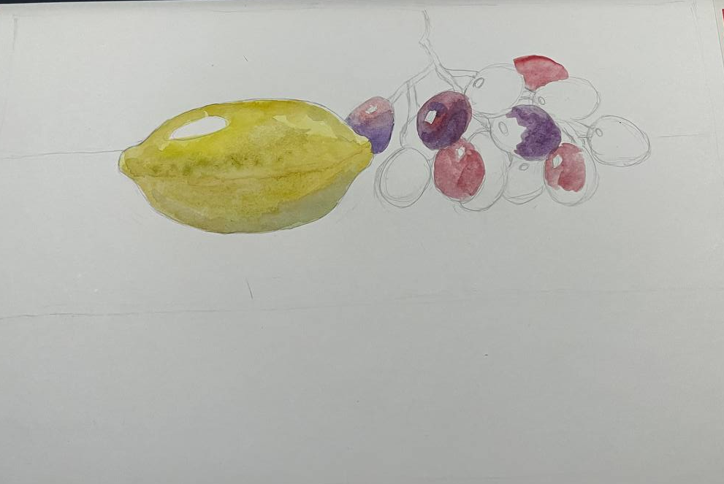
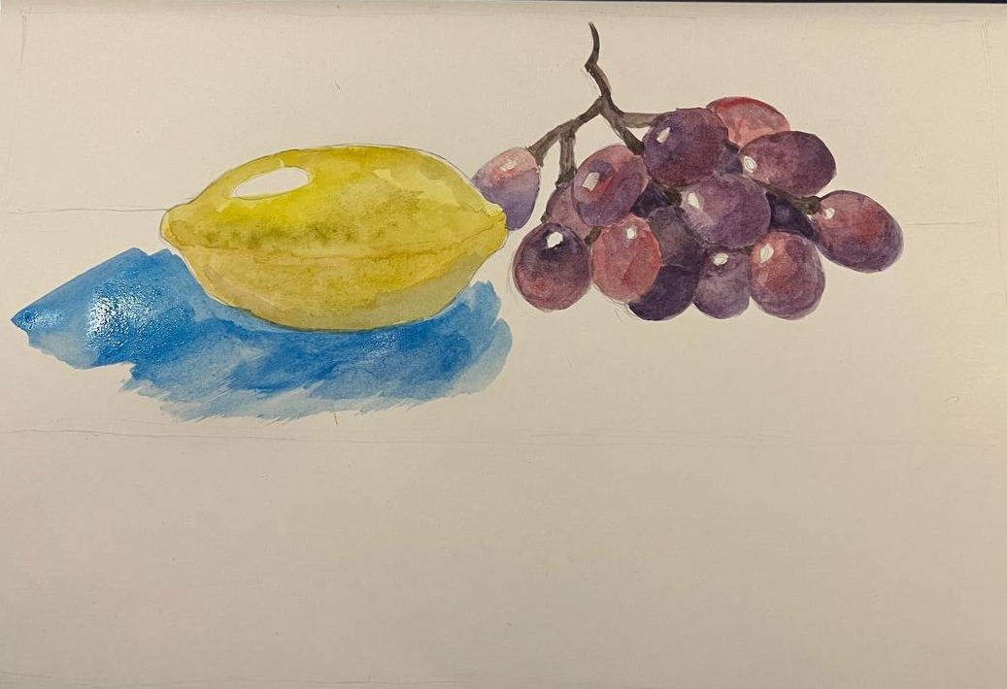
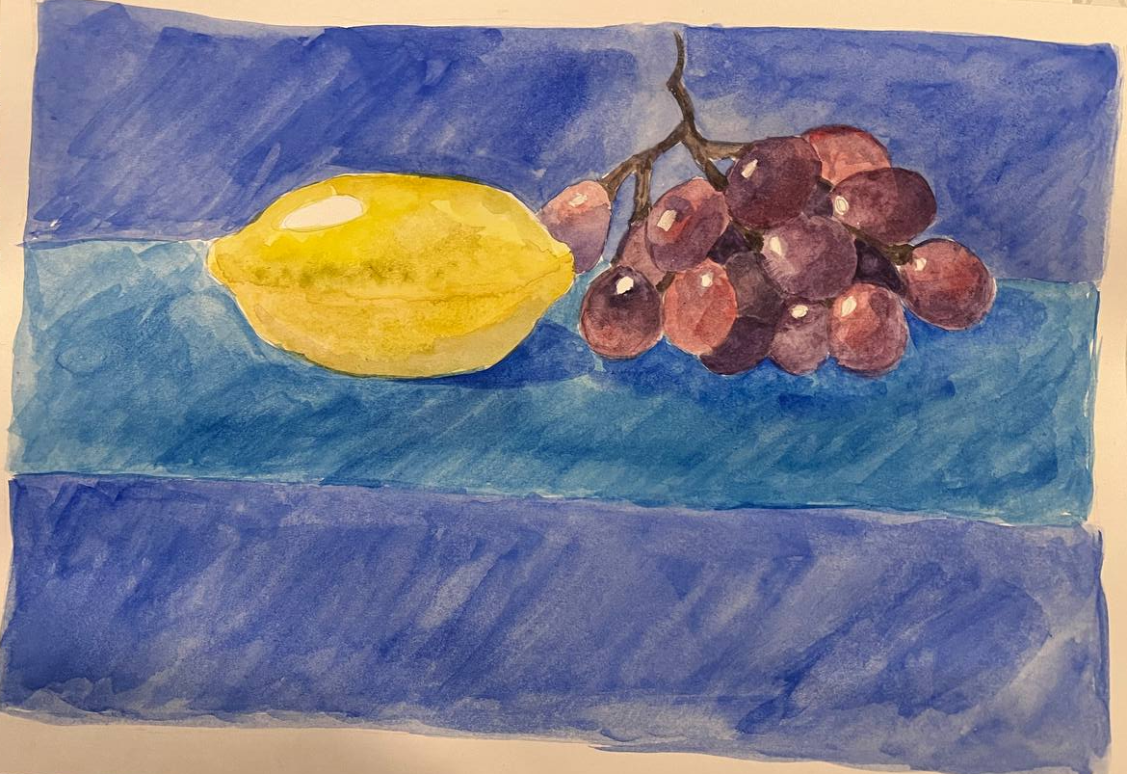
ЗАДАНИЕ № 5. Методика выполнения натюрморта в цвете

Slide 9
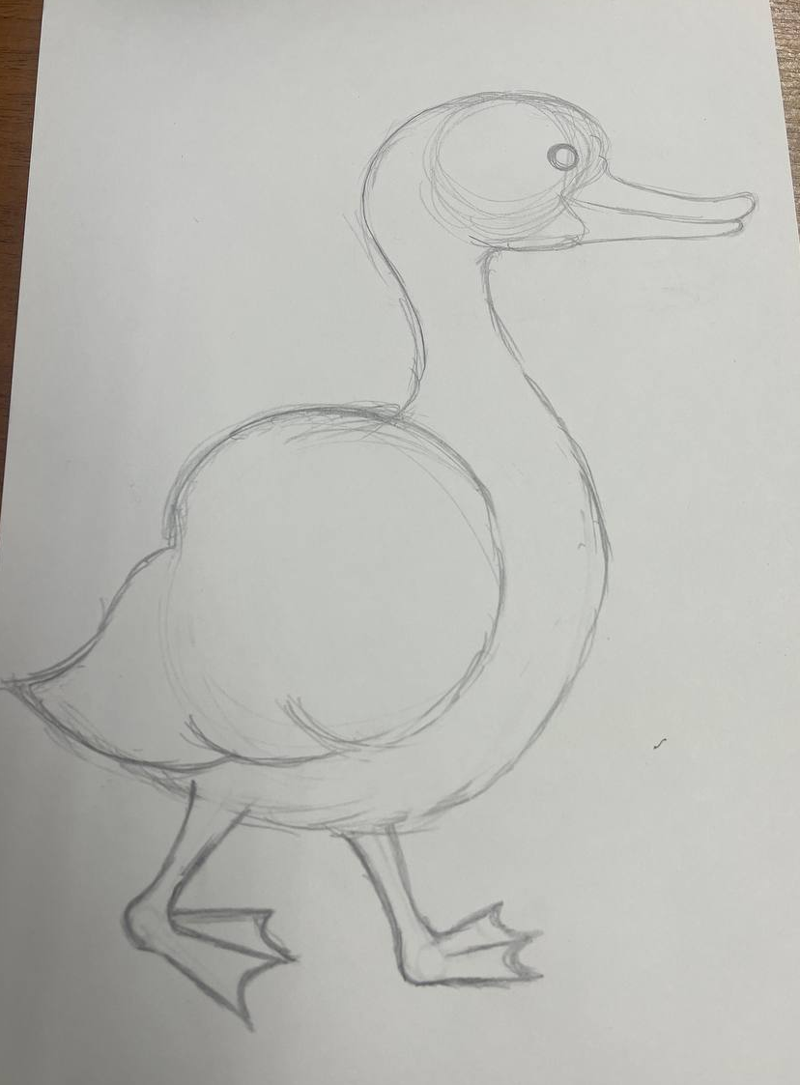
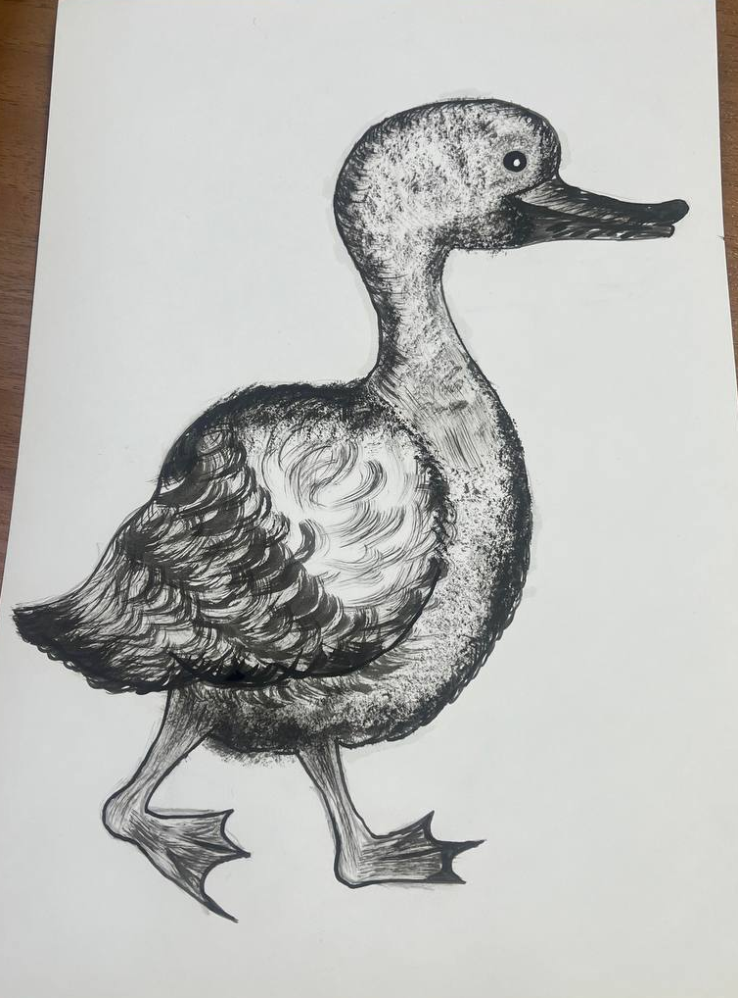
ЗАДАНИЕ № 6. Методика рисования птиц

Slide 10
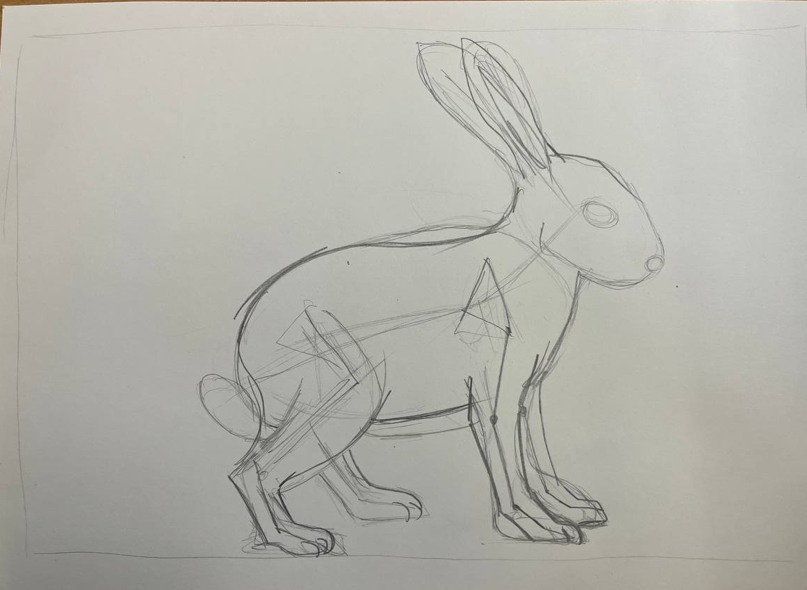
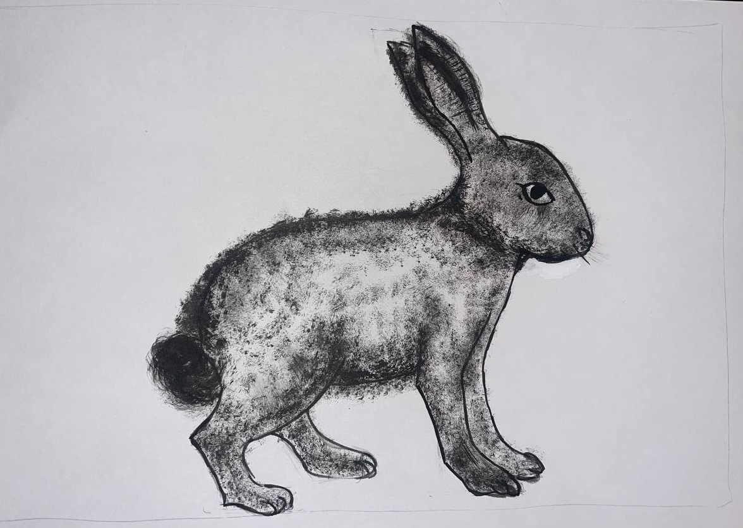
ЗАДАНИЕ № 6. Методика рисования животных

